Slide 1
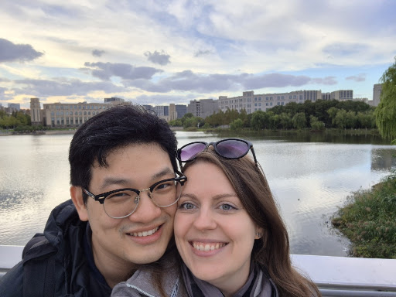
MOBILE WEDDING INVITATION
Schönere Fotoeinbindung für eure digitale Einladung
Fünf Designrichtungen, die das Originalfoto ruhiger, hochwertiger und besser lesbar einsetzen - mit der bestehenden grünen Farbwelt.
Tae-Geun Kim & Andrea Karin Morgen

Slide 2
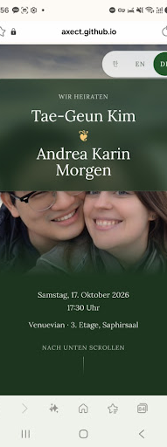
Das Foto braucht mehr Ruhe und eine klarere Bühne
Im aktuellen Entwurf liegt der Textblock schwer über den Gesichtern. Die Farbe funktioniert sehr gut, aber Foto und Einladung kämpfen um Aufmerksamkeit.
GESTALTUNGSPRINZIP
Gesichter nicht mit großen Textflächen überdecken.
Das Foto entweder groß und weich inszenieren oder bewusst rahmen.
Die wichtigen Daten auf ruhigen Farbflächen platzieren.
Creme und Gold als kleine Akzente nutzen, damit Grün elegant bleibt.

Slide 3
OPTION 1
Full-bleed Foto mit weichem grünen Verlauf
Das Foto wird emotionaler, weil es die ganze Einladung trägt. Der Text sitzt unten auf einer ruhigen grünen Zone.
WARUM ES FUNKTIONIERT
Das Bild fühlt sich nicht ausgeschnitten an.
Die Gesichter bleiben frei, der Blick bleibt beim Paar.
WIR HEIRATEN
Der grüne Verlauf verbindet Foto und Papierfarbwelt.
Tae-Geun
&
Andrea
Samstag, 17. Oktober 2026
17:30 Uhr
Venuevinia - 3. Etage, Saphirsaal

Slide 4
OPTION 2
Editorialer Ausschnitt mit großem Namensfeld
Das Foto wird bewusst wie ein Magazin-Cover gecroppt. Der Einladungstext bekommt eine elegante, klare Fläche.
WARUM ES FUNKTIONIERT
Die Fotoecke wirkt absichtlich gestaltet statt zufällig hinterlegt.
Die Namen bekommen einen hochwertigen Auftritt.
Besonders gut, wenn die Einladung eher klassisch wirken soll.
WIR HEIRATEN
Tae-Geun Kim
und
Andrea Karin Morgen
17. Oktober 2026

Slide 5
OPTION 3
Foto als ruhiger Header, Einladung darunter
Die obere Bildfläche zeigt den Moment, darunter bleibt alles gut lesbar. Das wirkt mobile-nativ und sehr aufgeräumt.
WARUM ES FUNKTIONIERT
Das Paar ist sofort sichtbar, aber die Typografie bleibt ungestört.
WIR HEIRATEN
Die Struktur ist sehr leicht in eurer Website umzusetzen.
Tae-Geun Kim
&
Andrea Karin Morgen
Ideal, wenn später weitere Abschnitte nach unten folgen.
Samstag, 17. Oktober 2026
17:30 Uhr
Venuevinia - 3. Etage

Slide 6
OPTION 4
Geteilte Einladung mit Foto-Medaillon
Das Foto wird kleiner, aber edler: als runder Fokus über einer klassischen Einladungskarte.
WARUM ES FUNKTIONIERT
WIR HEIRATEN
Sehr nah an einer gedruckten Einladung.
Tae-Geun Kim
&
Andrea Karin Morgen
Das Bild ist präsent, ohne die Seite zu dominieren.
Gut, wenn ihr eine formelle, ruhige Ästhetik möchtet.
Samstag, 17. Oktober 2026
17:30 Uhr
Venuevinia - 3. Etage, Saphirsaal
NACH UNTEN SCROLLEN

Slide 7
OPTION 5
Gerahmtes Foto mit Namensbühne
Das Foto bleibt ganz sichtbar, aber die Typografie bekommt durch einen halbtransparenten Layer mehr Tiefe.
WARUM ES FUNKTIONIERT
Der Rahmen macht das Foto bewusster und festlicher.
Tae-Geun
&
Andrea
Die Namen liegen über weniger unruhigen Bildstellen.
17. Oktober 2026
Ein guter Kompromiss zwischen Foto-Statement und Lesbarkeit.
WIR HEIRATEN
17:30 Uhr
Venuevinia - Saphirsaal

Slide 8
EMPFEHLUNG
Am stärksten wirken Option 1 oder Option 3
Option 1 fühlt sich emotional und modern an. Option 3 ist die sauberste mobile Lösung, weil Foto, Namen und Details jeweils eigene Zonen bekommen.
Tae-Geun
&
Andrea
Für die finale Einladung: Bild oben oder vollflächig, Text nie direkt über den Gesichtern.
17. Oktober 2026
Grün als Hauptfläche behalten, Creme für Lesbarkeit, Gold nur als feiner Akzent.
Beim Umsetzen zuerst den Mobile-Screen designen, danach Desktop ableiten.

